Slide 1

Метод фильтрации спам-сообщений электронной почты на основе нейронной сети и метода опорных векторов
Студент:
Группа:
Научный руководитель:
Яковлев Денис Владиславович
ИУ7-81Б
Русакова Зинаида Николаевна
Москва, 2024

Slide 2
Актуальность работы
Проблемы, создаваемые рассылками спама:
трата трафика «в пустую»;
угроза безопасности системы, попадающей под рассылку;
трата рабочего времени.

Slide 3
Цели и задачи
Цель работы – разработка и программная реализация метода фильтрации спам-сообщений электронной почты на основе нейронной сети и метода опорных векторов.
Задачи:
проведен обзор и сравнительный анализ основных методов классификации;
разработан метода фильтрации спам-сообщений;
осуществлена программная реализация разработанного метода;
проведено исследование и сравнение разработанного ПО с существующими аналогами.

Slide 4
Известные решения
Вид Критерий | Фильтрация вручную | Автоматизированная фильтрация
Требование постоянного корректирования пользователем | + | -
Масштабируемость | - | +
Своевременность | - | +

Slide 5
Сравнительный анализ методов классификации
 | К1 | К2 | К3 | К4 | К5 | К6
Логистическая регрессия | Нет | Да | Да | Нет | Да | Да
Случайный лес | Да | Нет | Да | Да | Нет | Да
Метод опорных векторов | Нет | Нет | Нет | Да | Да | Да
1. К1 – Устойчивость к выбросам. 2. К2 – Требование к тщательной настройке параметров. 3. К3 – Возможность переобучения. 4. К4 – Возможность прогнозирования непрерывных функций. 5. К5 – Формальность вывода. 6. К6 – Возможность работы с разреженными данными

Slide 6
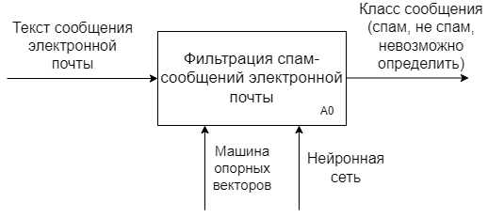
Постановка задачи
Ограничения, накладываемые на метод:
метод должен иметь конечное время работы
метод должен уметь обрабатывать любые сообщения

Slide 7
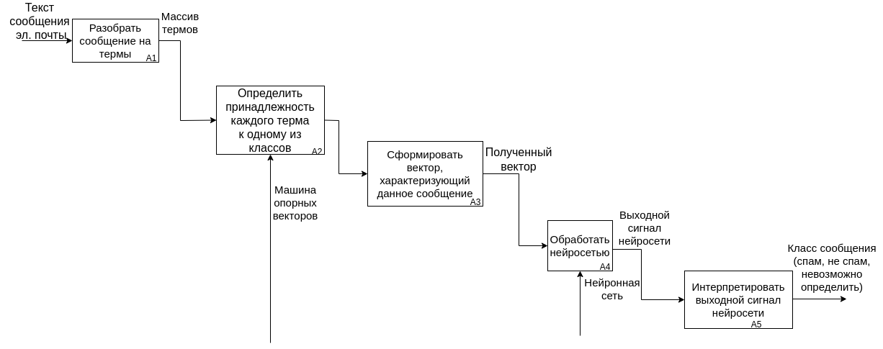
Функциональная схема метода

Slide 8
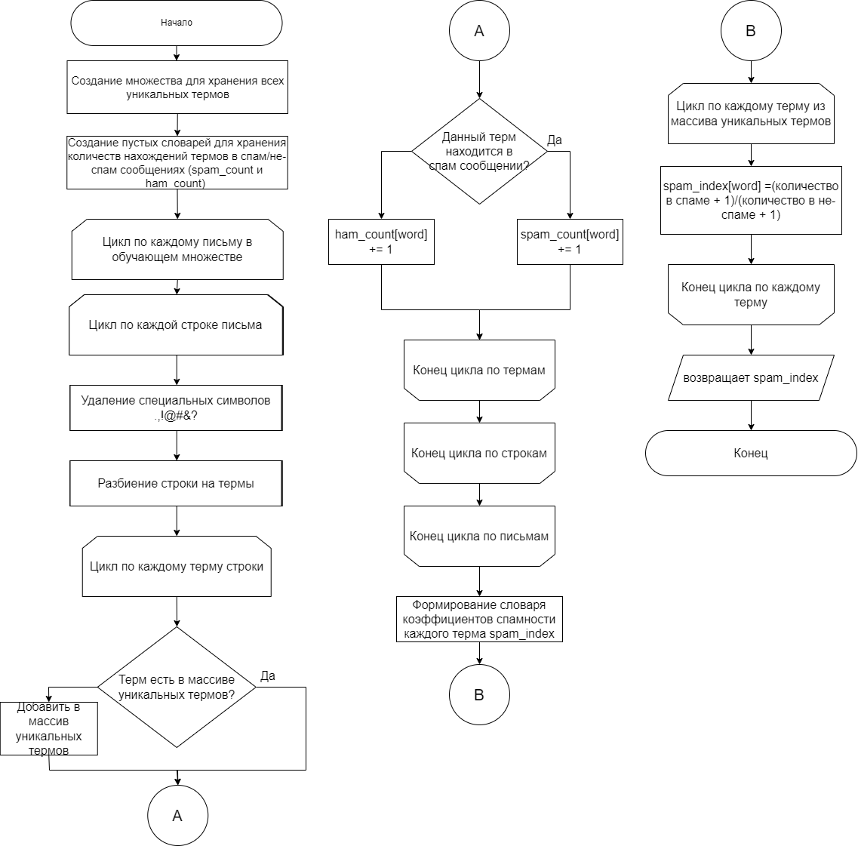
Обработка входных данных
Здесь и далее: — @ — оператор умножения матриц;
— {} — оператор создания пустого словаря.

Slide 9
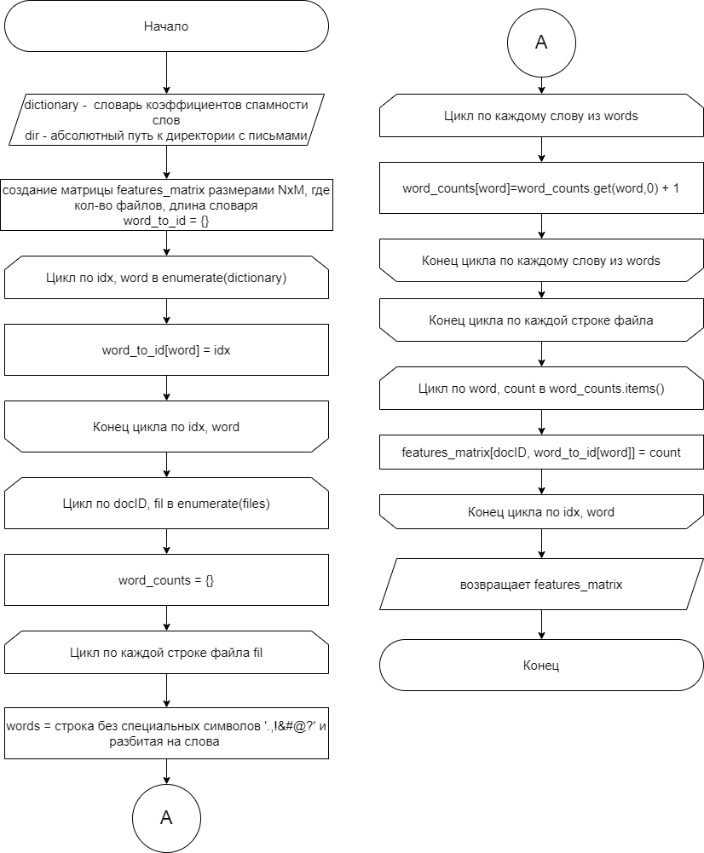
Формирование матрицы признаков

Slide 10
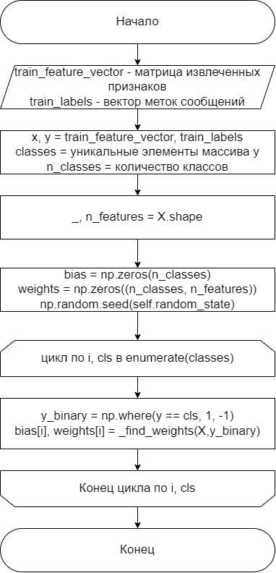
Обучение машины опорных векторов
Было выбрано линейное ядро ввиду линейной разделимости данных.

Slide 11
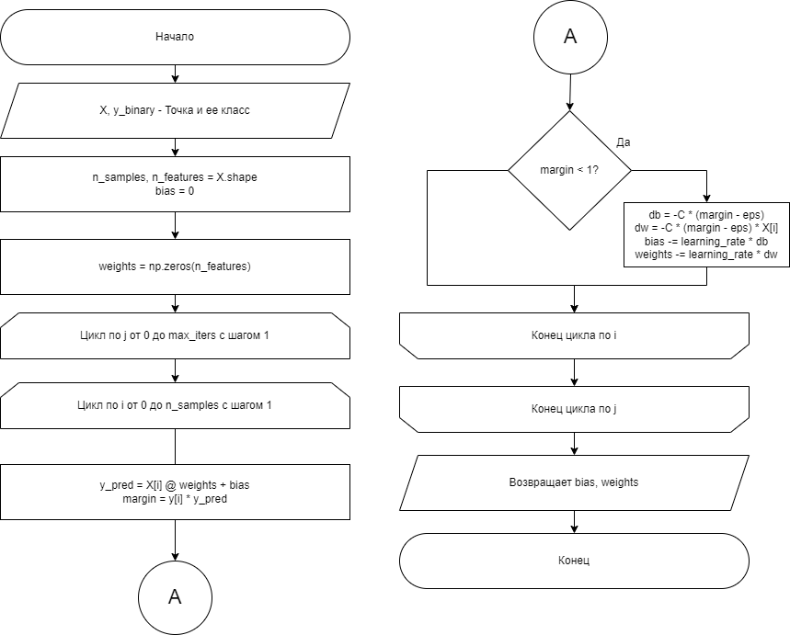
Функция нахождения коэффициентов гиперплоскости для SVM

Slide 12
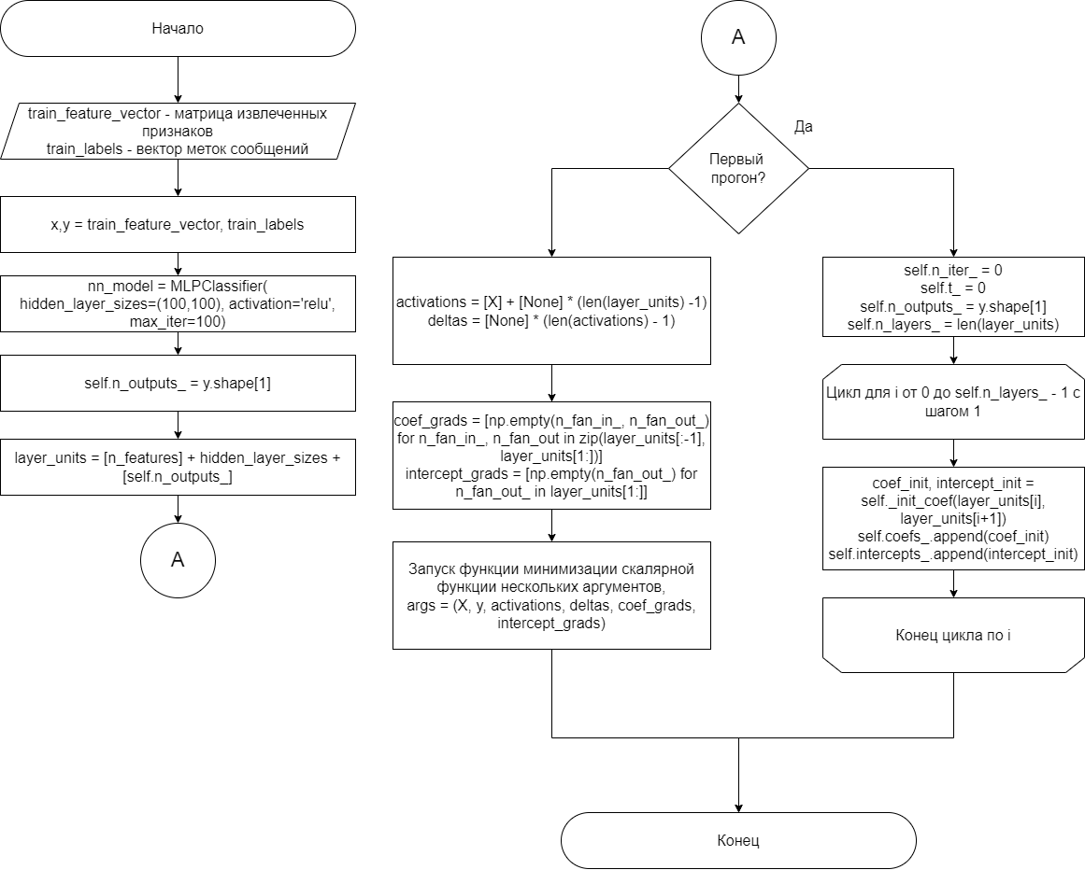
Обучение нейросети
В качестве архитектуры нейронной сети был выбран многослойный перцептрон Румельхарта ввиду того, что он может работать с векторными представлениями текстовых данных. На входном слое 32 нейрона, при поступлении вектора размером больше 32, вектор разбивается на куски по 32 элемента с перекрытием в 16 элементов, 2 скрытых слоя по 100 нейронов в каждом, количество выходов равно 1

Slide 13
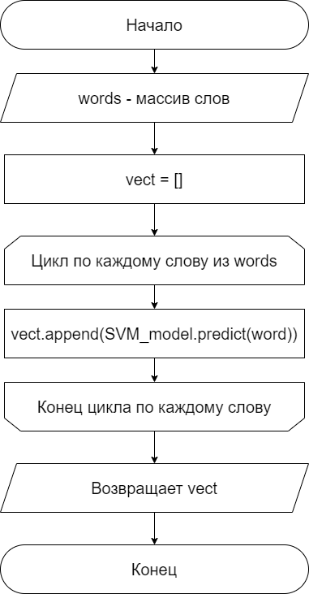
Построение вектора репутационных коэффициентов
Под репутационным коэффициентом здесь понимается соотношение количества появлений слова в спам сообщениях и количества появлений в легитимных сообщениях

Slide 14
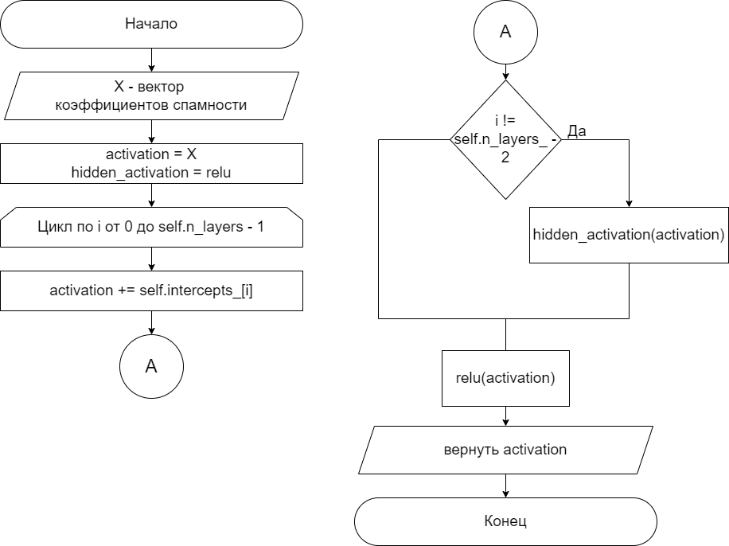
Обработка входного вектора нейросетью

Slide 15
Схема взаимодействия модулей
Интерфейс
Модуль вывода результатов
Модуль фильтрации сообщений

Slide 16
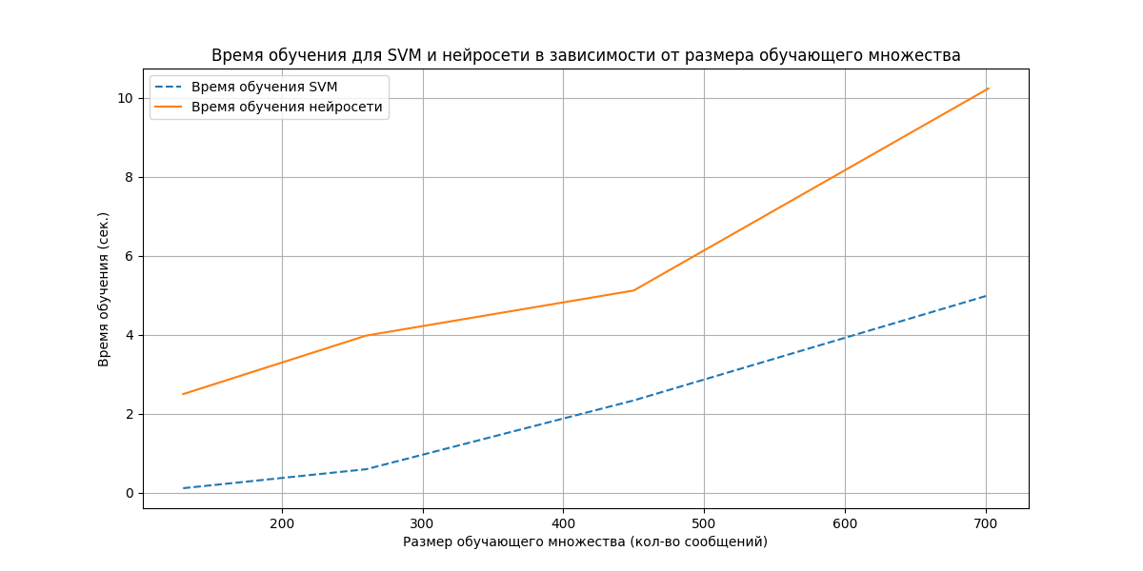
Зависимость времени обучения и точности от размера обучающей выборки

Slide 17
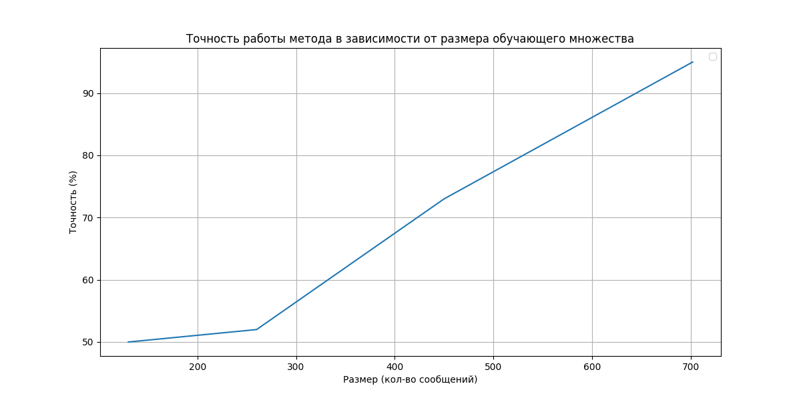
Зависимость точности разработанного метода от размера обучающей выборки

Slide 18
Сравнение разработанного метода с известными аналогами
Спам-фильтр | Точность | К1 | К2 | К3 | К4
Разработанный метод | 95% | Нет | Нет | Нет | Да
Microsoft 365 Defender | 97% | Да | Нет | Да | Да
Proofpoint | 95% | Да | Нет | Да | Да
Fortinet FortiMail | 96% | Да | Да | Да | Да
Trend Micro | 98% | Да | Да | Да | Да
Symantec | 96% | Да | Да | Нет | Да
Sophos | 95% | Да | Да | Нет | Да
Barracuda Essentials | 94% | Да | Нет | Да | Да
Cisco Secure Email | 93% | Да | Нет | Да | Да
Zoho Mail | 92% | Да | Нет | Да | Да
К1 — Использование правил для фильтрации.
K2 — Использование сигнатурного анализа.
К3 — Использование репутационных методов
К4 — Использование машинного обучения.

Slide 19
Заключение
Достигнута цель работы: разработан метод фильтрации спам-сообщений электронной почты на основе нейронной сети и метода опорных векторов.
Были решены все поставленные задачи:
проведен обзор и сравнительный анализ основных методов классификации;
разработан метода фильтрации спам-сообщений;
осуществлена программная реализация разработанного метода;
проведено исследование и сравнение разработанного ПО с существующими аналогами.

